Slide 1
Project: STARS (Successfully Teaching AstRonomy in Schools)
This project has been funded with the support of the Erasmus+ Programme, K2 Action, Strategic Partnerships in School Education.
Project Agreement Number: 2017-1-SK01-KA201-035344
Tréninkový program pro učitele(O2)
Modul #2
Nebeská mechanika Kuželosečky
Táto publikácia (dokument) reprezentuje výlučne názor autora a SAAIC – Národná agentúra programu Erasmus+ ani Európska komisia nezodpovedajú za akékoľvek použitie informácií obsiahnutých v tejto publikácii (dokumente).
.

Slide 2
Úvod do projektu STARS
1. STARS Metodická příručka pro učitele
materiál pro učitele připravený k okamžitému použití
2. STARS Tréninkový program pro učitele
inovativní a komplexní přístup
3. STARS Online Platforma s příklady dobré praxe a příležitostí k diskusím a výměně informací
4. STARS Koncept edukačního programu na výuku astronomie
Mezinárodní online konference 2020
project-stars.com
The current publication reflects only the author´s view and neither the Slovak National Agency, nor the European Commission are responsible for any use that may be made of the information it contains.

Slide 3
Moduly projektu STARS
#1 Souhvězdí. #6 Galaktické prostředí.
#2 Pohyb nebeských těles. #7 Slunce a hvězdy.
#3 Newtonův gravitační zákon. #8 Naše Galaxie a jiné galaxie.
#4 Objevování vesmíru. #9 Vesmír.
#5 Sluneční soustava. #10 Hvězdárny/ observatoře.
The current publication reflects only the author´s view and neither the Slovak National Agency, nor the European Commission are responsible for any use that may be made of the information it contains.

Slide 4
Jak jsou moduly strukturovány
Každý modul je rozdělen do několika témat.
Každé téma obsahuje:
Stručný úvod a klíčová slova;
Teoretická část pro učitele - Poskytuje základní informace potřebné k přípravě lekce na toto téma (v některých případech odkazy na další materiály na internetu).
Praktická cvičení pro žáky – (ve většině případů) připravené k použití ve třídě, doplněné odpověďmi.
The current publication reflects only the author´s view and neither the Slovak National Agency, nor the European Commission are responsible for any use that may be made of the information it contains.

Slide 5
Jak přistupovat k materiálu 1
Pozorně si přečtěte teoretickou část pro učitele.
Máte-li jakékoli dotazy, vyhledejte další materiál na stránce projektu (project-stars.com) nebo na jiných webových stránkách.
Pozor! Ujistěte se, že zdroje jsou spolehlivé!
The current publication reflects only the author´s view and neither the Slovak National Agency, nor the European Commission are responsible for any use that may be made of the information it contains.

Slide 6
Jak přistupovat k materiálu 2
Přečtěte si pozorně praktická cvičení a jejich odpovědi.
Pokud máte nějaké dotazy, podívejte se na další materiály a / nebo stránky projektu (project-stars.com) nebo na jiné webové stránky. Pozor! Ujistěte se, že zdroje jsou spolehlivé!
Na základě teoretické části vyberte pro ilustraci praktická cvičení. Další cvičení můžete hledat v doplňkových materiálech a / nebo na stránce projektu (project-stars.com) nebo na jiných webových stránkách. Pozor! Ujistěte se, že zdroje jsou spolehlivé!
The current publication reflects only the author´s view and neither the Slovak National Agency, nor the European Commission are responsible for any use that may be made of the information it contains.

Slide 7
Jak přistupovat k materiálu 3
Uvědomte si, že některá cvičení vyžadují další materiály, které jsou ve třídě stěží dostupné. Pro ně je třeba se připravit předem - buď je dodat, nebo upozornit žáky, aby si je připravili předem!
Doporučujeme vyzkoušet vybraná cvičení a udělat si vlastní úsudek ohledně složitosti a času potřebného k dokončení cvičení. Pokud se rozhodnete, můžete provádět změny, vynechat některé části, usnadnit si části cvičení, pokud to nenarušuje fyzikální význam úkolů.
Podle svého uvážení můžete dát některá cvičení (nebo některá z nich) za domácí úkoly, provést předběžnou přípravu doma nebo naopak nechat dokončit doma.
The current publication reflects only the author´s view and neither the Slovak National Agency, nor the European Commission are responsible for any use that may be made of the information it contains.

Slide 8
Моdul 2 – obsah
Kuželosečky – orbity nebeských těles
Táto publikácia (dokument) reprezentuje výlučne názor autora a SAAIC – Národná agentúra programu Erasmus+ ani Európska komisia nezodpovedajú za akékoľvek použitie informácií obsiahnutých v tejto publikácii (dokumente).

Slide 9
Teoretický obsah:
Kuželosečky.
Žáci budou umět vyjmenovat typy kuželových řezů a rozlišovat mezi nimi.
Žáci pochopí pojmy hlavní a vedlejší osa / poloosa, excentricita a jak se tyto mění u různých typů kuželových řezů.
* Pro jasnější ukázku materiálu můžete použít praktická cvičení 1 a 2 (trojrozměrné znázornění získavání kuželových řezů a kreslení kuželových řezů špendlíky a nitěmi) nebo video s podobným obsahem (v průběhu hodiny) nebo jako cvičení - sami žáci budou dělat praktické cvičení.
Oběžné dráhy a elementy dráhy:
Žáci mají rozumět základním prvkům, které určují tvar a velikost oběžné dráhy a tomu, co je ekliptika.
Táto publikácia (dokument) reprezentuje výlučne názor autora a SAAIC – Národná agentúra programu Erasmus+ ani Európska komisia nezodpovedajú za akékoľvek použitie informácií obsiahnutých v tejto publikácii (dokumente).

Slide 10
Zoznam praktických cvičení
I.Kuželosečky
1. Trojrozměrné znázornění toho, jak se získávají různé druhy kuželoseček.
2. Kreslení kuželoseček pomocí špendlíků a nitě.
II.Oběžné dráhy. Elementy dráhy
1.Kreslení oběžných drah
2.Elementy dráhy
Táto publikácia (dokument) reprezentuje výlučne názor autora a SAAIC – Národná agentúra programu Erasmus+ ani Európska komisia nezodpovedajú za akékoľvek použitie informácií obsiahnutých v tejto publikácii (dokumente).

Slide 11
I.Praktické cvičení 1: Trojrozměrné znázornění toho, jak se získávají různé druhy kuželoseček.
Toto cvičení je vhodné pro mladší žáky.
Metodická část: modul 2, téma Kuželosečky.
Potřebný materiál: kus kartonu A5, kus pauzovacího papíru A5, kružítko, tužka, nůžky, lepící páska, měkká plastelína (hlína?), kus zubní nitě (asi 40 cm).
Postup: Nechte žáky, aby si vlastnoručně vytvořili plastelínový kužel a z něj vyřezali kuželosečky. Toto cvičení je možné dělat samostatně nebo ve dvojicích (aby si žáci mohli navzájem pomáhat). Podrobný popis je uveden v metodické části.
Táto publikácia (dokument) reprezentuje výlučne názor autora a SAAIC – Národná agentúra programu Erasmus+ ani Európska komisia nezodpovedajú za akékoľvek použitie informácií obsiahnutých v tejto publikácii (dokumente).

Slide 12
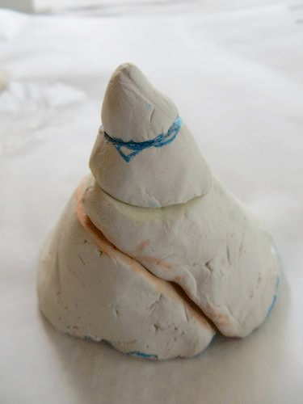
I. Praktické cvičení 1.: Trojrozměrné znázornění toho, jak se získávají různé druhy kuželoseček.
Výsledek (příklad):
Táto publikácia (dokument) reprezentuje výlučne názor autora a SAAIC – Národná agentúra programu Erasmus+ ani Európska komisia nezodpovedajú za akékoľvek použitie informácií obsiahnutých v tejto publikácii (dokumente).

Slide 13
I. Praktické cvičení 2: Kreslení kuželoseček pomocí špendlíků a nitě.
Metodická část: modul 2, téma Kuželosečky.
Potřebný materiál: milimetrový papír (velikost A4), dva větší špendlíky (například takové, které se mohou použít na korkové desky), podložka, na kterou se dá položit papír a zapíchnout špendlíky, pastelky (4 barvy), pravítko, trojúhelník a dvě silnější nitě, jedna o délce asi 35-40 cm, druhá délky nejméně 2 m.
Táto publikácia (dokument) reprezentuje výlučne názor autora a SAAIC – Národná agentúra programu Erasmus+ ani Európska komisia nezodpovedajú za akékoľvek použitie informácií obsiahnutých v tejto publikácii (dokumente).

Slide 14
Praktické cvičení 2: Kreslení kuželoseček pomocí špendlíků a nitě.
Výsledek (příklad):
kružnice (vlevo) a
elipsa (vpravo).
Táto publikácia (dokument) reprezentuje výlučne názor autora a SAAIC – Národná agentúra programu Erasmus+ ani Európska komisia nezodpovedajú za akékoľvek použitie informácií obsiahnutých v tejto publikácii (dokumente).

Slide 15
II. Praktické cvičení 1: Kreslení oběžných drah
Metodická část: modul 2, téma Kuželosečky.
Potřebné pomůcky a materiály:
pro první část: Milimetrový papír (velikost A4), dva větší špendlíky (například takové, které se mohou použít na korkové desky), podložka, na kterou se dá položit papír a zapíchnout špendlíky, pastelky (4 barvy), pravítko, trojúhelník a dvě silnější nitě, jedna o délce asi 35-40 cm, druhá délky nejméně 2 m.
Táto publikácia (dokument) reprezentuje výlučne názor autora a SAAIC – Národná agentúra programu Erasmus+ ani Európska komisia nezodpovedajú za akékoľvek použitie informácií obsiahnutých v tejto publikácii (dokumente).

Slide 16
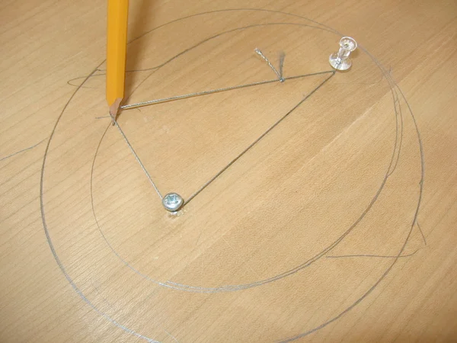
II. Praktické cvičení 1: Kreslení oběžných drah
Postup pro první část: Změnou vzdáleností mezi ohnisky a délkou nitě je potřeba nakreslit několik různých oběžných drah a určit, resp. porovnat jejich velké poloosy a excentricity.
Táto publikácia (dokument) reprezentuje výlučne názor autora a SAAIC – Národná agentúra programu Erasmus+ ani Európska komisia nezodpovedajú za akékoľvek použitie informácií obsiahnutých v tejto publikácii (dokumente).

Slide 17
II. Praktické cvičení 2: Elementy dráhy
Obrázek níže zobrazuje oběžnou dráhu planet Sluneční soustavy a Pluta. Jestliže oběžné dráhy planet leží prakticky v rovině ekliptiky, co řeknete na oběžnou dráhu Pluta - leží v té samé rovině? Jaký je název elementu dráhy, který odráží polohu oběžné dráhy daného nebeského tělesa Sluneční soustavy vzhledem k ekliptice? Nakreslete ho na oběžnou dráhu Pluta na obrázku.
http://WWW.RFCAFE.COM/REFERENCES/GENERAL/SOLAR-SYSTEM.HTM
Táto publikácia (dokument) reprezentuje výlučne názor autora a SAAIC – Národná agentúra programu Erasmus+ ani Európska komisia nezodpovedajú za akékoľvek použitie informácií obsiahnutých v tejto publikácii (dokumente).

Slide 18
II. Oběžné dráhy. Elementy dráhy
Otázky, na které mají žáci odpovídat až po skončení cvičení:
Otázka: Který prvek oběžné dráhy určuje pořadí planet ve vztahu k jejich vzdálenosti od Slunce? Jak?
Odpověď: Velká poloosa. Čím je velká poloosa větší, tím vzdálenější je daná planeta od Slunce.
Otázka: Jaký parametr určuje, které oběžné dráhy mají tvar delších elips a které už připomínají kružnice? Jak?
Odpověď: Excentricita. Čím je excentricita větší, tím sploštěnější je oběžná dráha.
Otázka: Jaký je sklon oběžné dráhy Země?
Odpověď: Nula.
Táto publikácia (dokument) reprezentuje výlučne názor autora a SAAIC – Národná agentúra programu Erasmus+ ani Európska komisia nezodpovedajú za akékoľvek použitie informácií obsiahnutých v tejto publikácii (dokumente).

Slide 19
Závěry, ověření výsledků
Co bude dál (Feed Forward): Plánujte další hodinu na základě výkonu žáka:
Obtížnost ve třídě: V závislosti na tom, jak dobře žáci porozuměli materiálu a zvládli úkoly.
Přístup k materiálu: Jaký je správný postup, který vám pomůže porozumět materiálu a splnit stanovené úkoly.
Sebehodnocení: sebekázeň, vedení a kontrola činností.
Individuální přístup: Individuální hodnocení a vedení.
The current publication reflects only the author´s view and neither the Slovak National Agency, nor the European Commission are responsible for any use that may be made of the information it contains.
Notes:
DOI: 10.3102/003465430298487, The Power of Feedback, John Hattie and Helen Timperley, University of Auckland

Slide 20
Závěry, ověření výsledků 2
Příprava: Jasné a dobře definované cíle lekce a cvičení. Když budou dobře rozumět konečnému cíli, mohou se žáci snadněji a efektivněji zaměřit na konkrétní úkol / materiál.
Ověřování: Jak jsem to udělal? Individuální hodnocení a zpětná vazba od učitele o práci žáka, která se konkrétně týká dosažení cíle. Poskytněte informace o pokroku žáka (nebo jeho nedostatku) a poskytněte pokyny, které pomohou dosáhnout cíle a dosáhnout očekávané úrovně.
The current publication reflects only the author´s view and neither the Slovak National Agency, nor the European Commission are responsible for any use that may be made of the information it contains.
Notes:
DOI: 10.3102/003465430298487, The Power of Feedback, John Hattie and Helen Timperley, University of Auckland

